Slide 1
Conjunctuurbeleid
de rol van de overheid in de conjunctuur

Slide 2
Conjunctuurgolf
Anti-cyclisch begrotingsbeleid
Effectiviteit beleid en inverdieneffecten

Slide 3
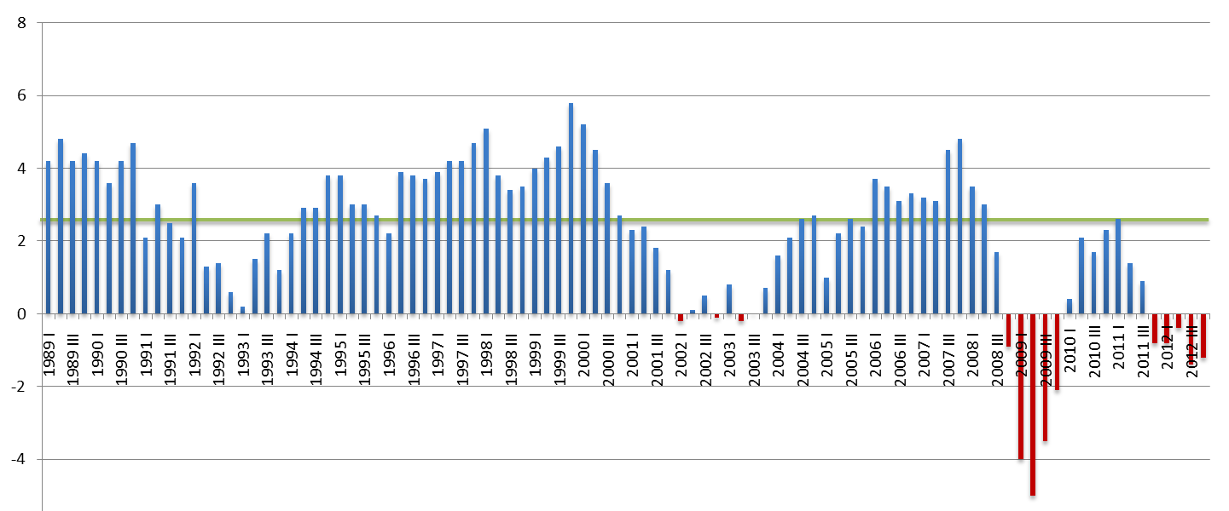
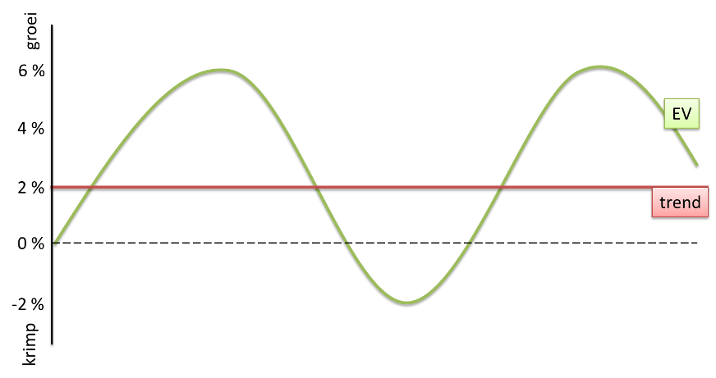
Conjunctuurgolf
HOOGCONJUNCTUUR
werkelijke groei
gemiddelde groei
LAAGCONJUNCTUUR
HOOGCONJUNCTUUR
LAAGCONJUNCTUUR
hoge inflatie: bestedingsinflatie
krappe arbeidsmarkt
hoog vertrouwen cons/prod.
risico op deflatie
ruime arbeidsmarkt: hoge werkloosheid
laag vertrouwen cons/prod.

Slide 4
Overheidsbegroting en conjunctuur
beslag op productiefactoren
investeringen
Bestedingen
consumptie
Uitgaven
Overdrachtsuitgaven (incl. sociale fondsen)
Materiële overheidsconsumptie
Begroting
Ambtenarensalarissen
inkomstenbelasting
Inkomsten
omzetbelasting
premies
HOOGCONJUNCTUUR
HOOGCONJUNCTUUR
LAAGCONJUNCTUUR
veel inkomsten
weinig (overdrachts)uitgaven
neiging tot extra bestedingen
weinig inkomsten
veel (overdrachts)uitgaven
neiging tot bezuinigen
Neiging tot PRO-CYCLISCH handelen !!
LAAGCONJUNCTUUR

Slide 5
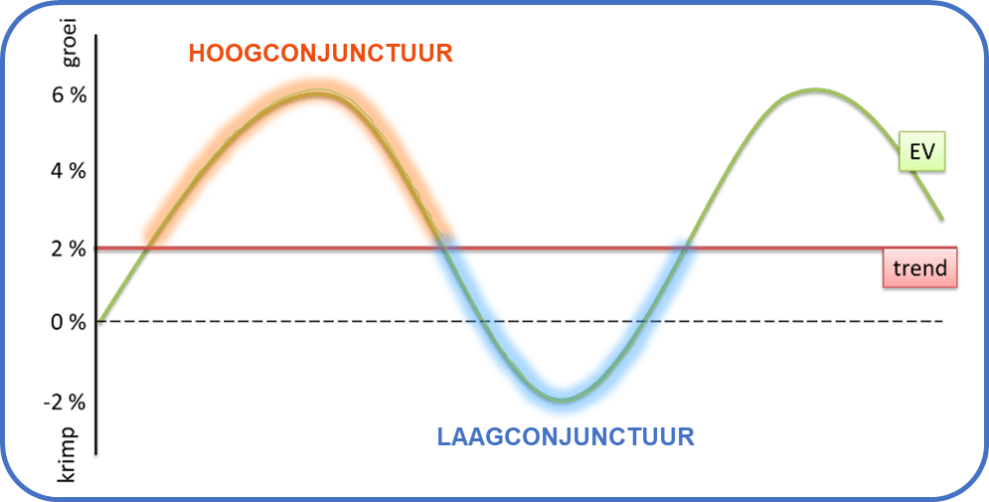
Anti-cyclisch begrotingsbeleid (Keynes)
Overbesteding zorgt voor te hoge inflatie
Onderbesteding zorgt voor te grote werkloosheid
Overheid kan haar begroting inzetten om problemen te beperken:
Bij onderbesteding moeten de bestedingen stijgen
door de eigen bestedingen (O) te verhogen
door de belastingen te verlagen, zodat de consumptie stijgt
hetgeen leidt tot een financieringstekort, waardoor de staatsschuld stijgt
Bij overbesteding moeten de bestedingen dalen
door de eigen bestedingen (O) te verlagen (bezuinigen)
door de belastingen te verhogen, zodat de consumptie daalt
hetgeen leidt tot een financieringsoverschot, zodat de staatsschuld weer kan dalen
EV = C + I + O + E - M

Slide 6
Multiplier
totale effect op economie groter dan de bestedingsimplus
Bestedingsimpuls: extra overheidsbestedingen € 10 mld.
door de extra productie verdienen de gezinnen € 10 mld. extra
de gezinnen gaan extra consumeren: € 8 mld.
het inkomen dat met deze productie verdiend wordt gaat weer naar de gezinnen
de gezinnen gaan weer extra consumeren, enz….
Uiteindelijk stijgt Y met méér dan € 10 mld.
Stijgt Y uiteindelijk met € 27 mld, dan is de multiplier 2,7
Niet al het geld (kan) opnieuw worden uitgegeven:
Spaarlek
Belastinglek
Importlek
gezinnen
Y_{n}
S
C
B
B-O
banken
overheid
E-M
I_{n}
O
bedrijven
M
E
buitenland

Slide 7
Multiplier in NL
Conclusie: totale effect bestedingsimplus valt tegen
spaarlek
Nederlanders sparen relatief veel, waardoor de multiplierwerking wordt afgezwakt.
belastinglek
De Nederlandse marginale belasting- druk is relatief hoog, waardoor de multiplierwerking wordt afgezwakt.
importlek
Nederland heeft een open economie, waardoor veel van de consumptie productie in het buitenland oplevert. En dus niet tot inkomen in Nederland leidt.

Slide 8
Effectiviteit conjuctuurbeleid
Multiplier valt tegen. Vooral door de openheid van de Nederlandse economie.
0,8 voor overheidsbestedingen
0,1 voor belasting (grootste deel belastingvoordeel verdwijnt naar spaarrekening)
Bovendien is de timing lastig door vertraging
Anti-cyclische keuzes kunnen uiteindelijk pro-cyclisch uitpakken

Slide 9
Inverdieneffect
(deels) terug verdienen van bestedingsimplus
Bestedingsimpuls:
overheid geeft € 10 mld. extra uit
met een multiplier van 1,5 stijgt Y met € 15 mld.
omdat extra inkomen met 40% wordt belast, verdient de overheid € 6 mld. terug (=inverdieneffect)
Uiteindelijk kost de bestedingsimpuls dus € 4 mld.
Bij bezuinigingen werkt het (helaas) op dezelfde wijze:
minder uitgaven
minder productie, inkomen en dus belasting
10 mld. bezuinigen leidt tot 6 mld. minder belasting
Begroting verbetert slechts met 4 mld.
gezinnen
Y_{n}
S
C
B
- 6
+6
B-O
banken
overheid
E-M
I_{n}
O
+10
- 10
bedrijven
M
E
buitenland

Slide 10
De overheid van een land wil na jarenlange financieringstekorten de overheidsfinanciën verbeteren. Het land wil bezuinigen op de overheidsbestedingen, zodat het begrotingstekort in totaal met 8 mld zal verbeteren. Het land heeft een multiplier van 1,5 en een marginale belastingdruk van 30%.
Leg uit waarom de overheid méér dan 8 mld. moet bezuinigen.
Bereken de noodzakelijke omvang van de bezuinigingen.
Het land verkeert bovendien in een periode van laagconjunctuur.
Werkt de bezuiniging pro- of anticyclisch? Verklaar je antwoord.
Waarom zal deze overheid gekozen hebben voor bezuinigen, ondanks de conjuncturele situatie? Verklaar je antwoord.
4
1
2
3
De extra daling van het nationaal inkomen en extra werkloosheid
wordt minder belangrijk gevonden dan het laten dalen van de staatsschuld.
Blijkbaar vormt de staatsschuld een belangrijk economisch probleem.
Bezuinigingen leiden tot een daling van de productie en nationaal inkomen. Daardoor zullen ook de belastinginkomsten dalen.
Om in totaal de begroting met 8 mld. te verbeteren, moet er méér dan 8 mld. bezuinigd worden (om de teruglopende belastinginkomsten te compenseren).
(BZ) Bezuiniging × 1,5 = Verandering Y Belastingverandering = Verandering Y × 0,3
BZ – (BZ×1,5×0,3) = 8
0,55BZ = 8
BZ = 14,5
Door de bezuinigingen daalt het nationaal inkomen.
In een periode dat het nationaal inkomen sowieso al daalt/minder stijgt.
Het beleid werkt dus PROcyclisch.

